Slide 1
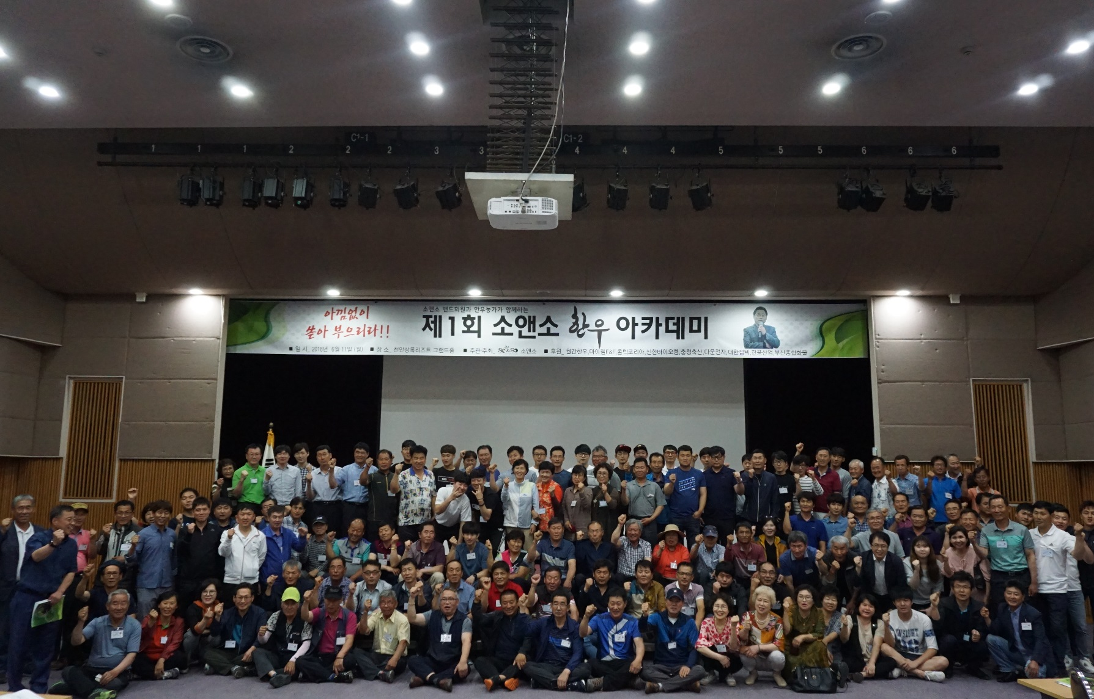

한우 질병 및 사양관리

Slide 2
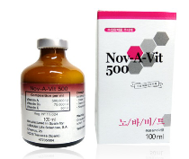
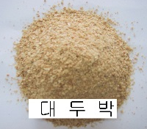
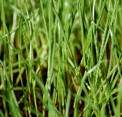
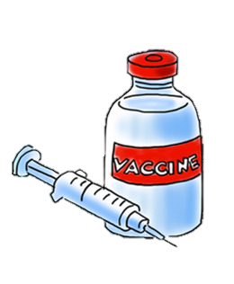
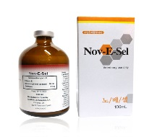
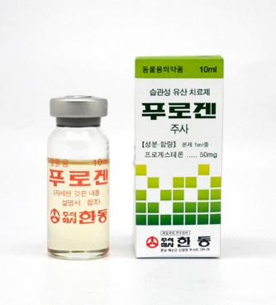
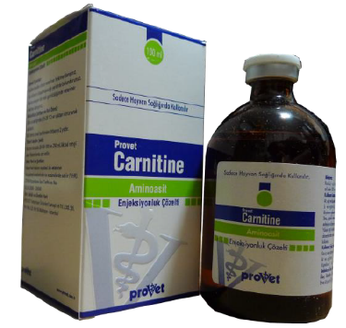
번식우 백신 및 사양관리 프로그램
8주 전
비타민 A
1. 분만 2달 전 태아의 73%이상이 자라는 시기로
골격성장에 비타민A가 도움을 준다.
2. 충분한 조사료와 농후사료를 공급하여야 한다
6주 전
설사예방백신
설사예방 백신으로는
“데로코, 스커가드” 등이 있다.
4주 전
설사예방백신
비타민 A
셀레늄
셀레늄은 난산 및 후산정체 예방에 효과적이다.
분 만
비타민 A
분만 후의 비타민A 주사는 번식능력 향상에 탁월한 효과
수정
푸로겐 요법
자궁의 지방 제거
수정이 잘 안들어 갈때는 푸로겐 요법
-수정 후 5일째 5cc, 12일 째 5cc
수정이 잘 안들어 가는 소는 자궁에 지방이 많아서, “카르니틴”같은 제품으로 지방을 녹여주면 좋다.
-20ml씩 5회 주사
수정

Slide 3
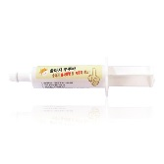
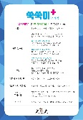
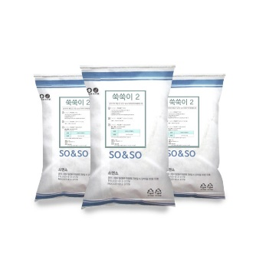
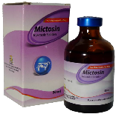
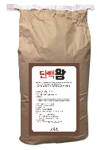
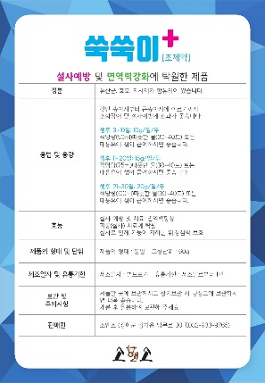
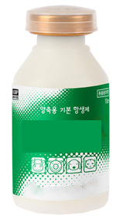

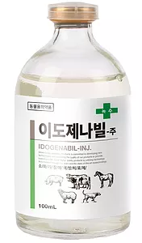
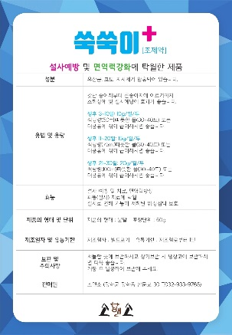
송아지 백신 및 사양관리 프로그램
출생
비타민 A
셀레늄
비타민A 0.3cc 피하, 0.7cc 경구투여
짜먹이는 항체 초유 3일
3~10일
장 융모세포 발달을 위해 생균제, 효모제, 낙산, 유산균 등을 급여
2. 골격 발달에도 큰 도움
3~5개월
지속성 항생제인 “틸미코신＂피하주사
5~12월령
12개월까지는 골격성장의 시기로, 고단백 위주의 사양관리가 필요하다
송아지 피설사
송아지 흰설사
썰파제
페니실린

Slide 4
Ⅰ. 알아두면 매우 중요한 내용 – 1. 영양
탄수화물은 소의 주요 에너지원
탄수화물 대사를 통해 생성된 휘발성 지방산(초산,프로피온산, 낙산)은 근내 지방(마블링)을 좋게 한다.
곡류의 다량 급여 → 초산 대 프로피온산 비율 저하
→ 반추위 내 에너지의 이용률을 저하 → 마블링 형성 저하
*비육우의 피하지방 조직은 10~20%는 초산이
50~75%는 글루코오스가 담당.
1) 탄수화물

Slide 5
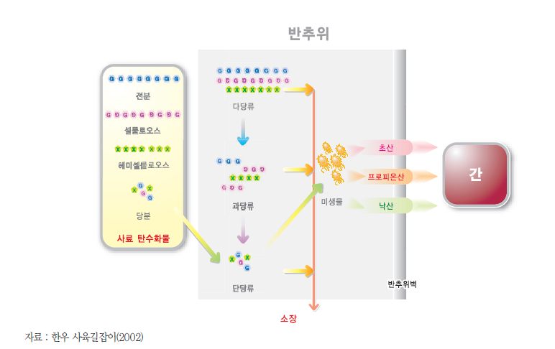

Slide 6
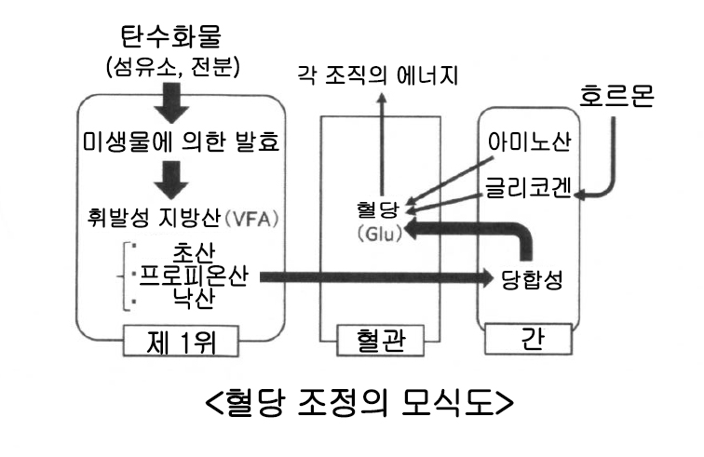

Slide 7
Ⅰ. 알아두면 매우 중요한 내용 – 1. 영양
20종류의 아미노산이 펩티드 결합으로 이루어짐
소의 생체 구성, 근육, 호르몬, 면역 작용에서 중요 역할
섭취된 사료 단백질은 대부분 제1위 내에서 아미노산 및 펩티드로 분해되고 암모니아로도 변환
→ 미생물 단백질이 되어 소장에서 소화 흡수 된다.
④소를 유지하는데는 MCP(미생물단백질)로만 충분하지만,
단백질 요구량이 많은 시기에는 비분해성 단백질도 필요.
*비분해성단백질은 1위에서 분해되지 않고 4위에서 분해,흡수
2) 단백질

Slide 8
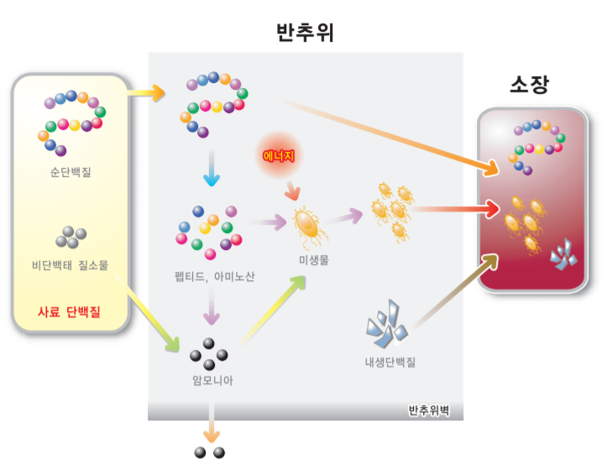

Slide 9
Ⅰ. 알아두면 매우 중요한 내용 – 1. 영양
비타민의 흡수를 촉진
사료의 지방 함유율이 높으면 이상발효를 일으킴
→함유율을 5~7%를 초과하지 말자
다량의 지방 급여 필요시 코팅된 지방이나 칼슘과 염을 형성한 보호지방을 급여해서 미생물 작용을 차단시킨다.
3) 지방
*지용성 비타민
비타민 A : 시력, 성장, 번식, 상피세포, 골격, 면역
비타민 D : 칼슘과 인의 흡수, 골격형성, 면역
비타민 E : 항산화 작용으로 육질 향상
비타민 K : 혈액응고, 뼈의 강화
*수용성 비타민
비타민 B : 식욕, 적혈구의 수와 면역
비타민 C : 포화지방산 → 불포화지방산, 육질향상
4) 비타민

Slide 10
Ⅰ. 알아두면 매우 중요한 내용 – 1. 영양
5) 미네랄
반추위 내의 삼투압과 pH를 조절하고 반추위 내에서 발효에 영향
다량 미네랄(칼슘, 칼륨, 나트륨, 마그네슘, 인, 황, 염)
미량 미네랄(철, 구리, 코발트, 망간, 아연, 셀레늄, 요오드)
6) 물
섭취한 건물 1kg당 물 3.5~5.5L를 필요로 함
사료섭취량이 줄어들면 반드시 물 공급량을 확인한다
→ 오줌을 마시는 경우도 있음, 변에 옥수수가 나타남

Slide 11
Ⅰ. 알아두면 매우 중요한 내용 – 2. 장내 면역
세균 및 바이러스 침입에 대한 생체 방어기구는
“자연면역”과 “획득면역”이 있다.
“자연면역”은 세균을 탐식하거나 장애를 일으켜 면역작용을 한다.
“획득면역”은 병원체 등의 이물질을 다 처리하지 못한 경우에 2차적으로 보다 강력하게 작용하여 이물질을 제거한다.
→면역기억을 통해 재 침입 병원균에 대해 빠르게 대처한다.
VISION

Slide 12
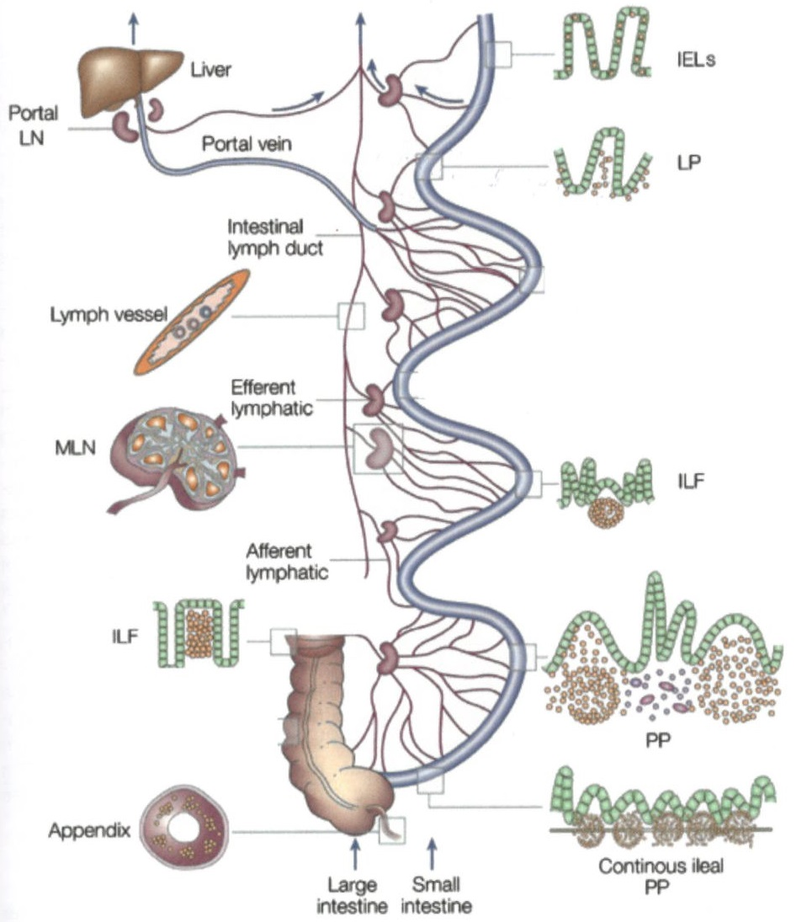
간
림프관
맹장
대장
소장

Slide 13
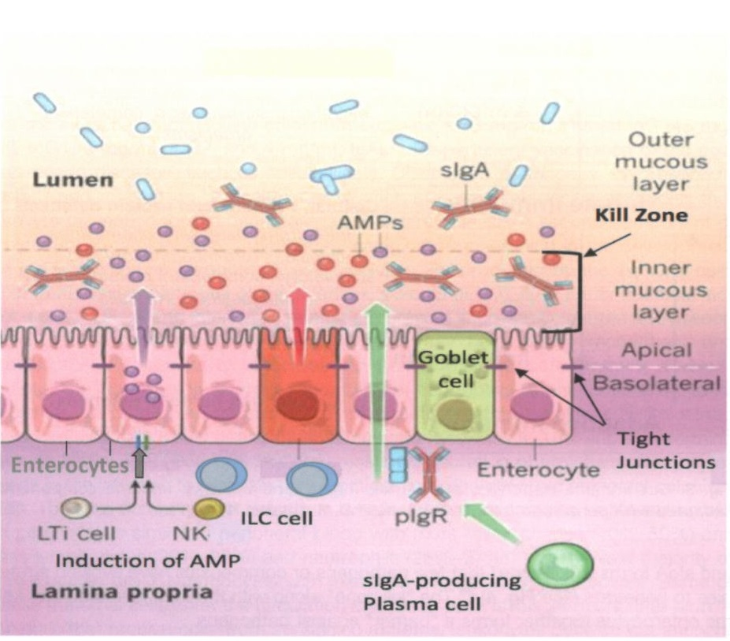
내강
바깥 점막
내부 점막
밀착 연접
장세포
점막 고유층

Slide 14
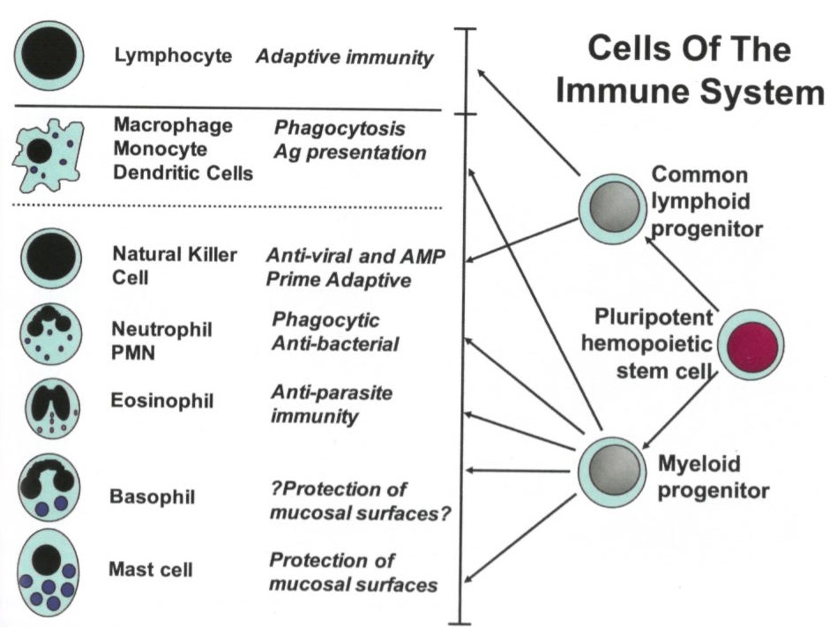
적응 면역계
림프구
식균작용
대식세포
단핵구
수지상세포
림프구 전구세포
자연살해세포
식세포 살균작용
호중구
만능 줄기세포
호산구
호염구
골수 전구 세포
비만세포

Slide 15
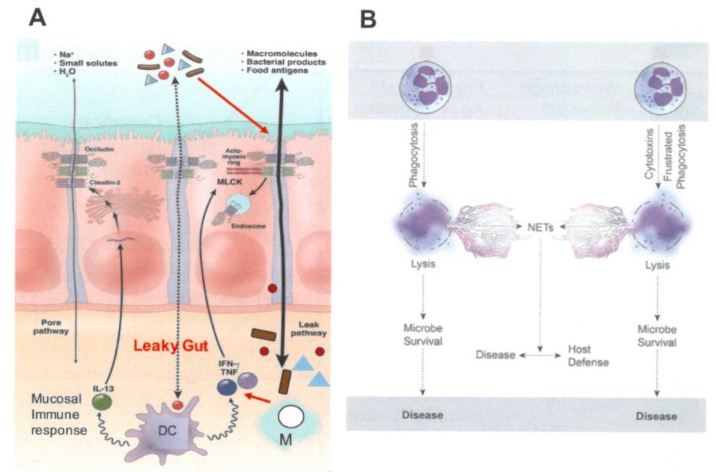

Slide 16
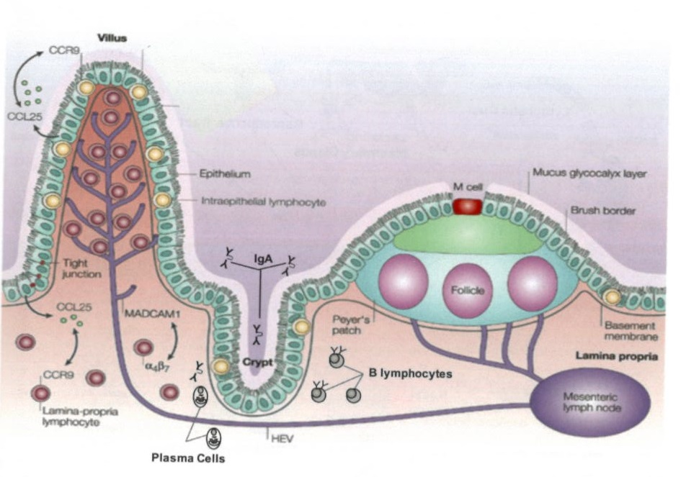

Slide 17
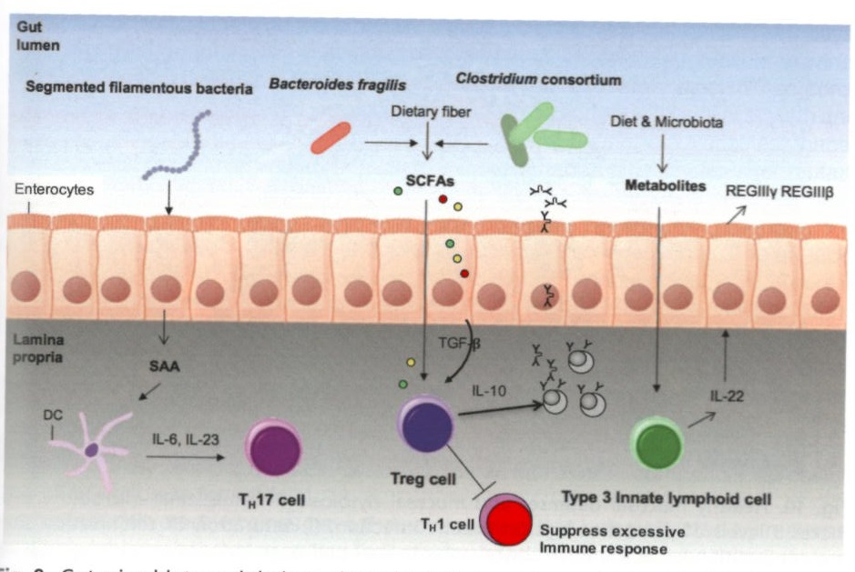

Slide 18
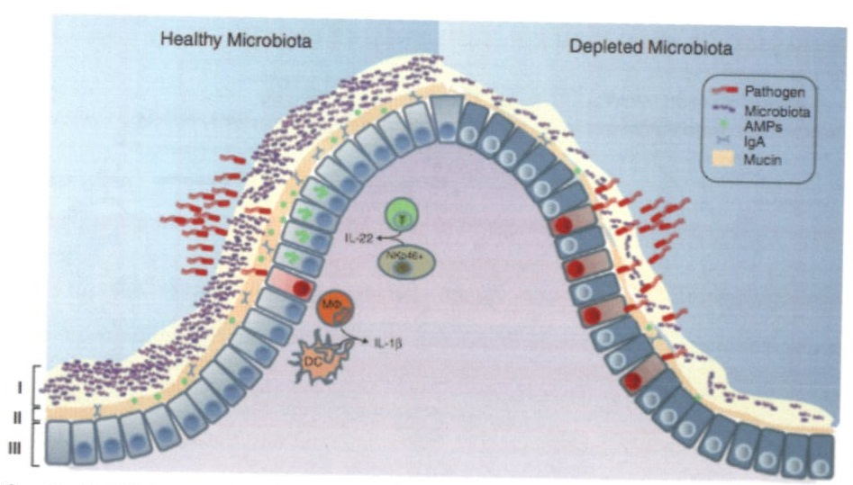

Slide 19
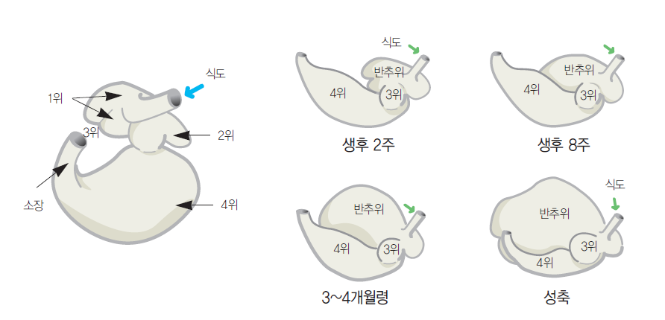
Ⅰ. 알아두면 매우 중요한 내용 – 3. 반추위
연령변화에 따른 반추위 크기의 변화
<출처 한우협동조합연합회>

Slide 20
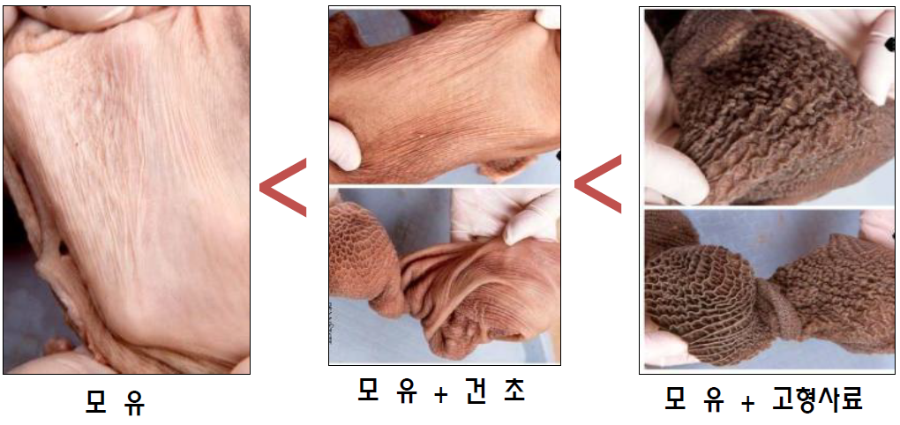
*사료 섭취형태별 반추위 발달<출처 : 낙농우군관리시스템 >

Slide 21
Ⅰ. 알아두면 매우 중요한 내용 – 4. 체온
01
소의 정상체온은 38.5 ℃
02
체온이 38.5 ℃ 이상이면 염증
03
체온이 38.5 ℃ 이하면 식체 및 대사성 질환

Slide 22
Ⅱ. 임신우의 사양관리
분만 2달전 영양상태가 중요하다
-태아의 체중 中 73%가 분만 2달전에 급격히 발달.
-양질의 조사료, 비타민, 미네랄 등을 급여해야 한다.
73%
분만 2달 전
체중의 73%가 발달

Slide 23
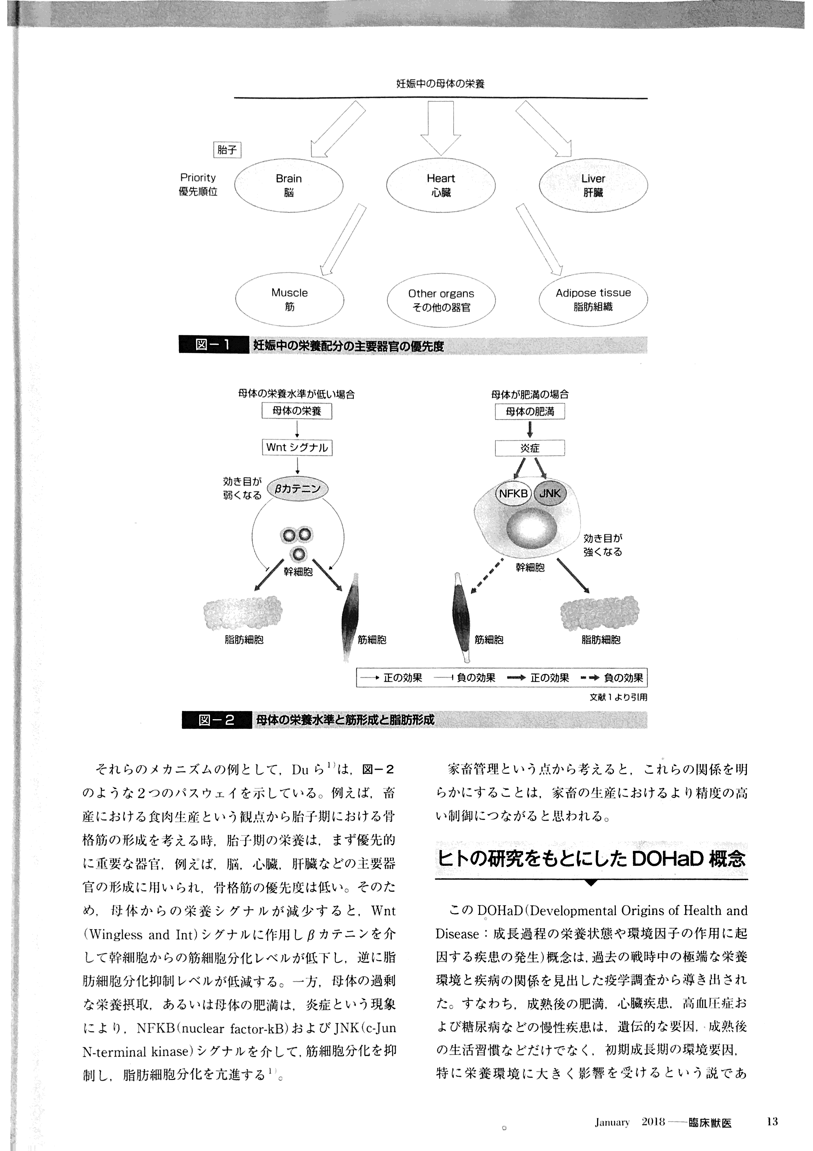
임신중 어미소의 영양
태아
Brain
뇌
Heart
심장
Liver
간
우선순위
근육
기타기관
지방조직
[그림] 임신중 영양배분의 주요기관 우선빈도

Slide 24
어미소의 영양수준이 부족한 경우
어미소가 비만인 경우
어미소 영양
어미소 비만
Wnt 신호
염증
효과가
약해진다
베타카데닌
효과가
강해진다
간세포
간세포
지방세포
근육세포
지방세포
근육세포
상승효과
억제효과
상승효과
억제효과
[그림] 어미소의 영양수준과 근육형성과 지방형성

Slide 25
비타민A 주사
셀레늄 공급
초유 품질의 향상, 태아 성장, 임신유지
초유 품질의 향상, 후산정체 예방
설사 예방 백신
지모산 및 미량광물질
분만 6주 전 1차
분만 4주전 2차
분만 6주 전 1차
분만 4주전 2차
분만 2개월 전
고능력우(육질이 좋은 소)
태아의 성장에 필요한 사료양을 조금씩 늘려준다.
몸꼴을 잘 판단하여 사료를 급여하고, 체내에 특히 생식기에 지방 침착에 유의한다.

Slide 26
Ⅲ. 송아지 관리
1.항체초유
①고품질
②120g 이상
③48시간 이내 급여
2.비타민A
분만 후 즉시
0.3cc 피하주사 0.7cc 경구투여
3. 틸미코신
①성장 촉진
②호흡기예방
Ex)믹토신,마이코틸
4.유산균
생균제
효모제

Slide 27
초유 항체 사용을 아까워 하지말자!
-면역항체 120g 이상의 함량을 급여해줘야 한다. (저 품질의 초유 항체는 함량이 120g 미달)
2. 비타민 AD3E를 주사하자.
-송아지가 태어나면 비타민AD3E를 주사하고, 경구투여.
>>젖을 더 잘 빨게 하고, 골격 성장, 버짐 예방, 면역력 발달에 도움을 준다.
3. 생후 3~5개월, 틸미코신 제제를 주사하자. (Ex-믹토신,마이코틸)
>>항생제 이지만 백신효과 뿐만 아니라 송아지 성장호르몬을 촉진하는 역할을 함.
4. 유산균, 생균제, 효모제, 낙산 등을 먹이자.
-장 융모를 발달시켜 설사예방 뿐만 아니라 탈수 예방을 통해 폐사를 막고 성장을 도움.
VISION

Slide 28
배만들기의 목적은?
1. 제1위를 크게 한다
2. 1위미생물을 키운다
3. 영양을 흡수하는 점막면적을 크게 한다

Slide 29
배만들기의 요령
조사료를 다급한다
(근간지방을 억제하는 효과,골격을 크게하는 효과도)
배만들기의 두 가지 시기를 생각한다
(농후사료에 의한 배만들기로 점막융모 발달을 촉진)
조사료의 질을 떨어뜨리지 않는다
(마블링도, 등심단면적 면적도, 바라도 못 쓰게됨)

Slide 30
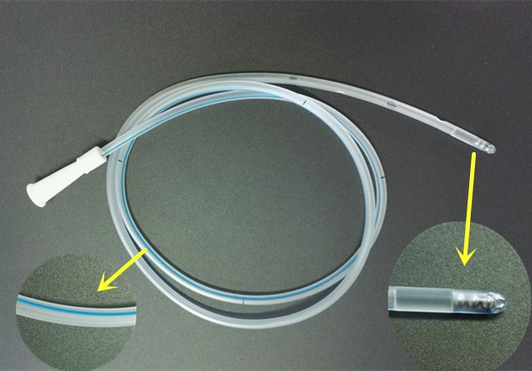
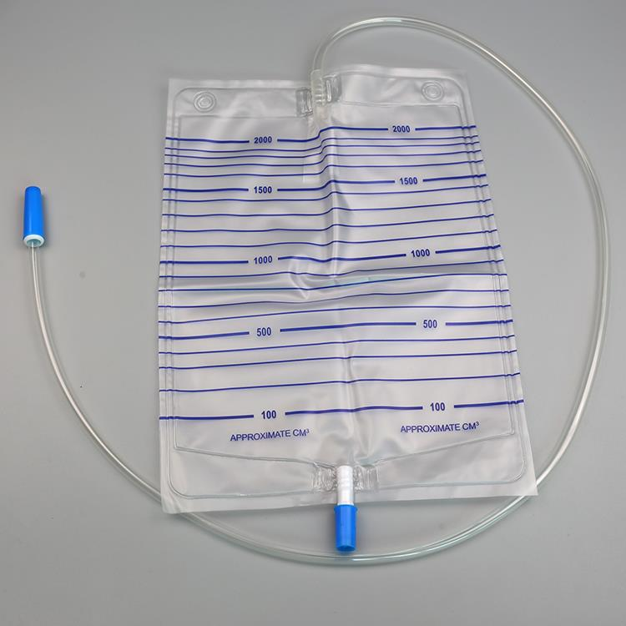
분만 후 송아지 관리요령
1)가능한 초유를 빨리 급여.
2)초유 잘 먹이는 법
①비타민 AD3E 0.3cc 피하주사, 0.7cc는 경구투여.
②셀레늄주사 2cc 피하주사
③어미젖(초유)을 분만 후 3~4시간이 지나도 섭취하지 않으면, 송아지 제1위에 내용물이 있을 수 있으니 "제스롱(메토클로프라미드 염산염)"제제를 2cc피하주사 또는 근육주사 후 초유를 먹인다
3)강제로 초유를 먹일 땐 위 카테터를 이용.
VISION

Slide 31
송아지 설사
1)설사치료의 기본은 “예방”이다
-6주전 1차, 4주전 2차로 ①설사예방백신 ②비타민A주사를 한다.
2)설사를 하면 배를 만져본다.
-배를 만져 출렁임이 심하면 굶기고, 출렁임이 없이 속이 비어있다면 전해질과 유산균,생균제,효모제 복합 첨가제를 급여한다.
3)설사치료의 기본적인 약은 “썰파제”이다.
-설사 치료시 기본적으로 “썰파제” 치료를 하되, 피설사를 하면 “페니실린”을 함께 주사해서 장독혈증치료도 함께하고, 흰 설사를 할때는 “이도제나빌”을 사용한다.
VISION

Slide 32
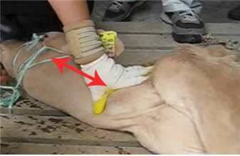
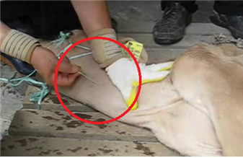
송아지 수액법
1)상황에 따라 다르지만 일반적으로 따뜻한 5%당가 식염수를 쓰자
-수액 속도를 너무 빠르게 하면 “폐 부종”으로 송아지가 폐사 할 수 있음
2)수액량은 최소 2-3L, 보통 1일 5L
3)주사 방법은, 울대 주변을 마사지하여 혈관 위치를 찾은 후 피부를 쫙 늘려서 45도 각도로 혈관에 주사한다.
VISION

Slide 33
허약 송아지 처방법
포도당 및 아미노산 투여 10 ~ 25% 200ml
(포도당은 경구투여)
빈혈 → 200 ~ 300ml 수혈
난산 → 기관지 확장제 사용 (Aminophylline)

Slide 34
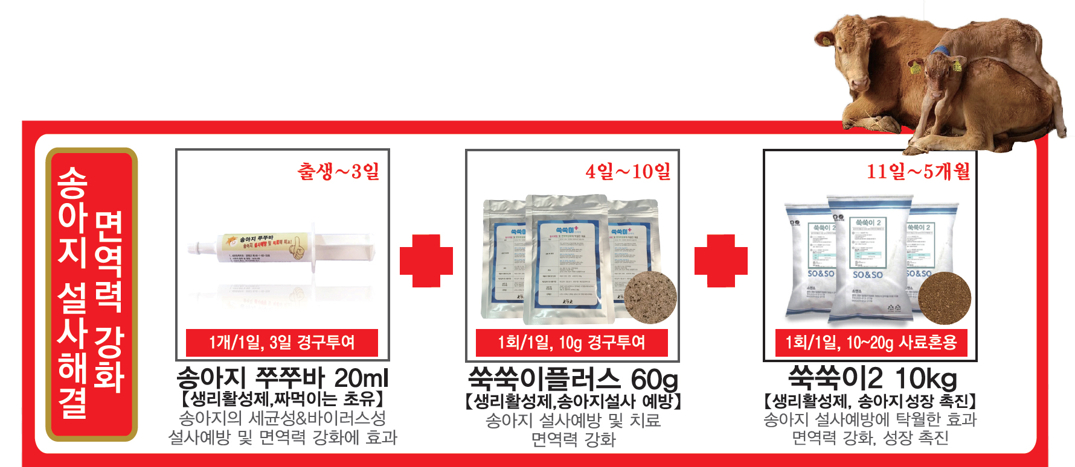
송아지 설사 예방 프로그램 3단계

Slide 35
모유성 흰 설사의 발생 기전
사료부족
식욕부족
사료변경
대용유 대량포유
대용유 대량포유
제1위 환경 불안정
제 4위 내
위산 농도저하
음에너지 균형
커드형성부전
체지방 동원
커드형성부전
혈중 장쇄 포화지방산 증가
커드형성부전
흰 설사
모유 중 장쇄 포화지방산 증가
어미소
송아지

Slide 36
번식농가의 중요 포인트
중요!
1. 어미소의 배가 크게 부풀어 있는가?
→ 배가 뽈록 튀어나온 것은 스트레스를 받았기 때문
2. 생리적빈혈의 예방을 하고 있는가?
→ 생후 3일째 경에 철분제를 주사하였다면 OK
3. 3~4개월령의 송아지의 발육이 좋은가?
→ 초유와, 스타터의 부족, 빈혈, 기생충 등이 원인일수도
4. 3~4개월령의 조사료급여량은 충분한가?
→ 조사료 급여가 부족하면 제1위가 발달하지 않는다
5. 출하 전에 농후사료를 너무 먹이지 않았는가?
→ 근간지방과 복강내지방의 원료가 되어 버린다

Slide 37
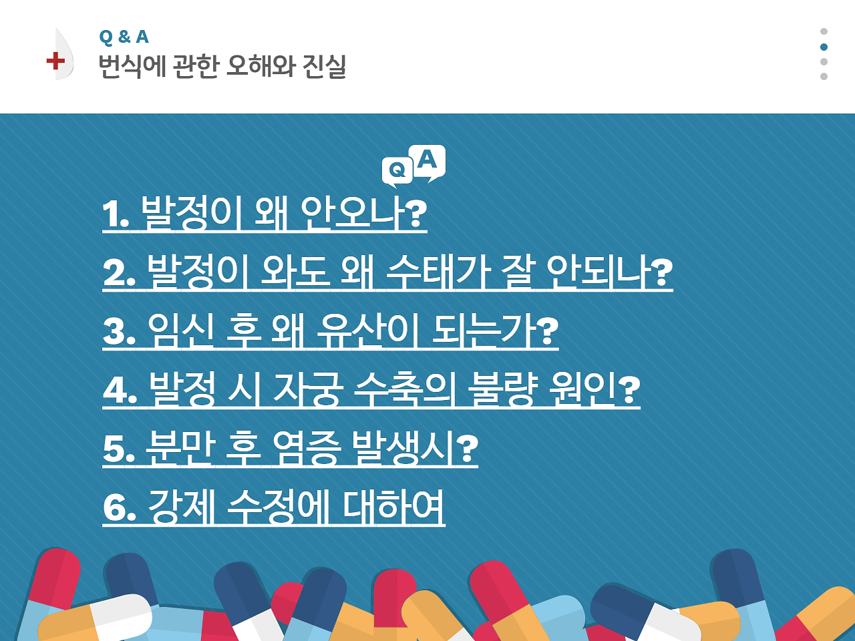

Slide 38
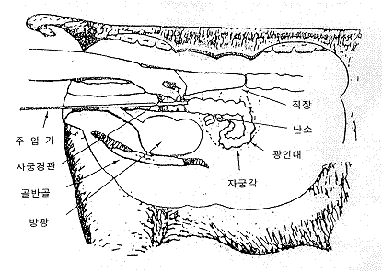
자궁과 난소의 이해
VISION

Slide 39
Ⅳ. 번식 - 번식은 송아지 재생산
재생산 장소는
난소 및 자궁
01
자궁과 난소가
깨끗하고 착실
02
적절한 영양소
(당, 비타민A,셀레늄)
03
분만시
후산정체 관리
04
분만 전후 2개월 집중관리
05
번식의 문제는
지속적인 문제
06

Slide 40
Ⅳ. 번식 - 발정 간격이 길다면?
01
발정에서 배란까지의 시간이 길다.
02
어미소의 단백질 급여가 많은 경우.
03
비타민A의 부족
04
조사료(물)의 초산태 질소

Slide 41
수정이 잘 안 들어가는 소는?
-자궁에 기름기가 많이 있기 때문입니다. 따라서 이럴 때는 “카르니틴”이라는 약을 주사하여 기름기를 제거하면 효과를 볼 수 있다.(분만 후 15~30일 사이에 주사)
또 다른 방법으로는 “푸로겐”요법이 있다.
-”푸로겐(오바론)”은 유산 방지제로
1차)수정 후 5일째에 5cc 근육 또는 피하주사
2차)수정 후 12일째(1차 주사후 일주일 뒤)에
5cc 근육 또는 피하주사
VISION

Slide 42
번식우 中 혀를 꼬는(굴리는) 애들이 있는 것은 왜 그럴까?
많은 사람들이 미네랄이 부족하다고 생각하여 미네랄 블록을 먹이는 경우가 있다. 하지만 미네랄 블록은 약 97%가 소금이며, 소금을 많이 먹은 소들이 물을 많이 먹게 되어 일시적으로 혀 굴리는 것을 멈추는 것 뿐이다.
진짜 이유는?
건물 섭취량이 부족한 것이다!
건물을 충분히 급여해 주도록 하자!

Slide 43
분만 예정일 보다 소가 늦게 태어나는 이유는?
-태아가 출생되려면 충분한 영양소를 어미소로부터 공급 받아야 하는데, 영양소의 부족으로 인해 태아가 미숙하여 나오지 못하는 것이다. (약 90%경우에 해당됨)
주간 분만의 유도 방법
1)분만 예정일 10일 전부터 하루에 해당하는 사료를 한번에 16시에서 19시 사이에 준다.
2)다음날 아침 7시에서 9시 사이에 사료가 남아 있으면 그것을 치우고 물을 자유롭게 먹게 한다.

Slide 44
등심단면적
유전적 영향
산육생산
비육 후기에도 등심은 커진다
포유기의 발육도 상당히 중요하다
VISION

Slide 45
등심단면적을 키우는 포인트
① 근간지방이 발달해 있으면,
등심단면적은 발달하는단계에서 압박을 받기 때문에, 크지 않는다.
② 등심단면적의 최대 발달기는 17~18개월령이기 때문에, 이 시기에 제대로 먹이를 먹이지 않으면 크지 않는다.
즉,
① 근간지방을 발달시키지 않는다
② 비육중기에 제대로 먹이를 먹인다
→ 등심단면적 비대

Slide 46
등심단면적을 키우는 포인트
소가 먹은 사료 중 에너지(칼로리)는
① 현재의 몸을 유지하기 위해 필요한 에너지
② 운동을 위해 필요한 에너지
③ 성장과 근육의 발달을 위해 필요한 에너지
④ (윗 내용에서 남은 양이) 지방합성의 재료로 사용된다.
이 때, 우선순위를 매기자면 ①→②→③→④입니다.
만약, 성장해야 할 시기에 단백질이 부족하면,
에너지는 근간지방 합성에 동원되어 버린다!

Slide 47
육량공식의 의미
육량지수 산정
육량지수 = 68.184 － [0.625 × 등지방두께(㎜)] + [0.130 × 배최장근단면적(㎠)] － [0.024 × 도체중량(㎏)] [단, 한우의 도체는 3.23을 가산하여 육량기준 지수로 한다]
VISION

Slide 48
각 부위, 조직, 골격, 지방의 발육순서
발육순서 | 1 | 2 | 3 | 4
부위 | 머리 | 목(사지) | 가슴 | 허리
조직 | 신경 | 골격 | 근육 | 지방
골격 | 관골 | 경골(비골) | 대퇴골 | 골반
지방부착 | 신장지방 | 조간지방 | 피하지방 | 근육내지방
VISION

Slide 49
비타민A와 마블링의 관계
초산,아연,인슐린 등은 분화를 촉진한다
지방산을 축적한다
핵
증식,분화
지방산축적
지방전구세포(지방산 축적 불가능)
지방세포
(지방산의 저장이 가능)
비타민A는 이것을 억제한다
지방산을 축적하여 지방이 된다
지방전구세포의 증식과 분화를 촉진하는 것이 마블링을 넣는 요령
(비타민A제어만으로는 불가능)

Slide 50
비타민급여시 생각할점
마블링 수가 늘어나는 시기에는 비타민의 공급량을 줄이고 혈중 비타민A 농도를 낮춘다(단, 질병 등의 경우는 치료효과 상승을 우선!)
후기부터 출하 전의 비타민A 결핍에 주의
제1위 세균총이 건전하지 않으면 비타민A의 파괴가 항진되어, 근육수종도 증가한다(엔도톡신의 영향)
아연의 결핍과 간기능저하도 비타민A의 이용효율을 저하시킨다

Slide 51
비타민A가 부족하면
폐렴, 장염이 증가
혈변의 다발이 보이는 경우도 있다
발육이 안좋아진다
1위점막 기능이 저하하여 산의 흡수가 느려지기 때문에 1위산증이 일어나기 쉽다
근육수종과의 관계 가능성
칼슘 결핍이 늘어난다(골칼슘동원 저하)

Slide 52
지방간에 주의!
소가 먹이를 먹지 않으면 에너지를 취하기 위해 지방이 간으로 운반된다
지방의 처리가 신속하지 않으면 지방간이 되며, 악화시 간이 망가짐
비육소가 한끼라도 먹지 않았을 때에는 바로 조치를!

Slide 53


